Slide 1

Název šablony: Inovace a zkvalitnění výuky prostřednictvím ICT ve výtvarné výchově
32/Vv05/19.3.2013, K. Týleová
Vzdělávací oblast: Umění a kultura
Název výukového materiálu: Dějiny a teorie výtvarného umění
Autor: PaedDr. Karolína Týleová
Předmět: Výtvarná výchova Třída: VI.
Tématický okruh: Dějiny výtvarného umění
Téma: Umění starověkého Říma
Druh výukového materiálu: prezentace
Použití ICT: interaktivní tabule, interaktivita
Didaktické, metodické poznámky (popis použití výukového materiálu ve výuce): výklad - periodizace, charakteristika období, druhy uměleckých projevů, obrazový materiál, výrazné mezipředmětové vztahy (dějepis), aktivita žáků – práce s mapou, pojmy, porovnávání, kontakt se současností; Šamšula, P., Adamec, J. Průvodce výtvarným uměním I, Praha: Práce, 1994. ISBN 80-208-0323-8

Slide 2
VÝTVARNÉ UMĚNÍ STAROVĚKÉHO ŘÍMA
Karolína Týleová

Slide 3
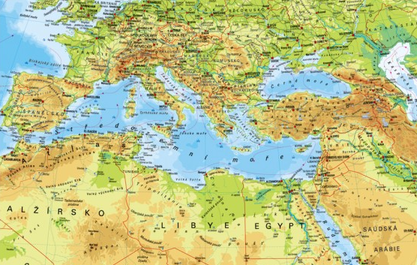
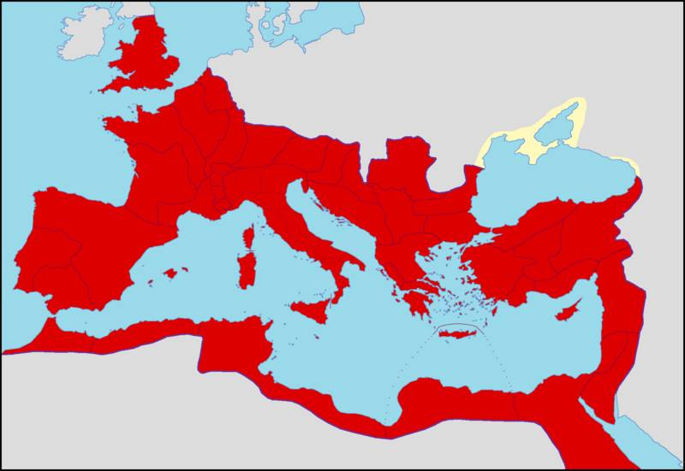
ZÁPADNÍ OBLAST STŘEDOZEMNÍHO MOŘE
od 8. století p.n.l., jih Apeninského poloostrova, Sicílie
husté osídlení Řeků, Féničanů, Etrusků…
růst římského impéria
NAJDI NA MAPĚ…

Slide 4
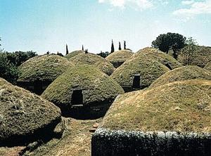
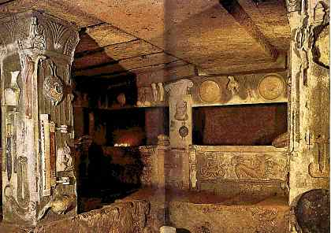
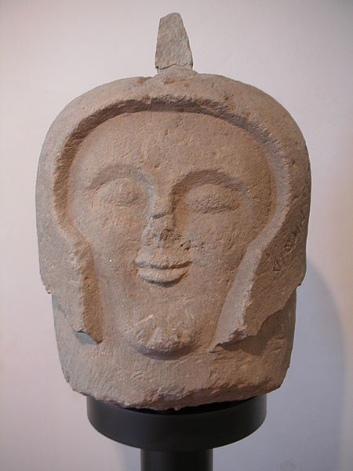
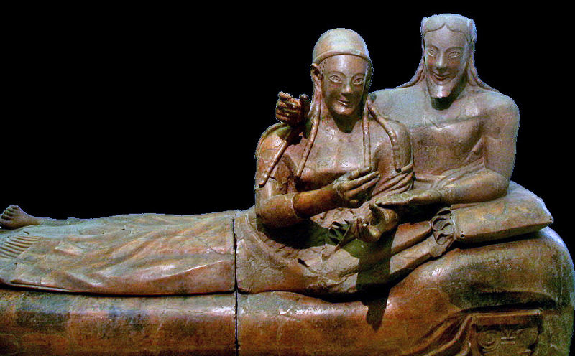
VLIVY NA ŘÍMSKOU KULTURU
řecké umění
Etruskové - dřevěné domy x kamenné hrobky

Slide 5
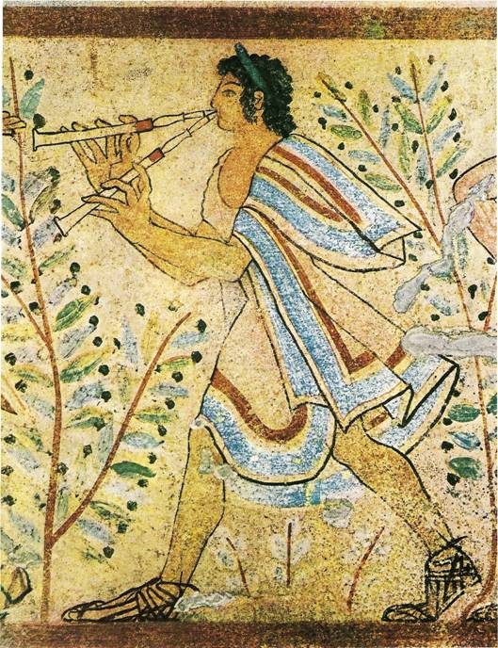
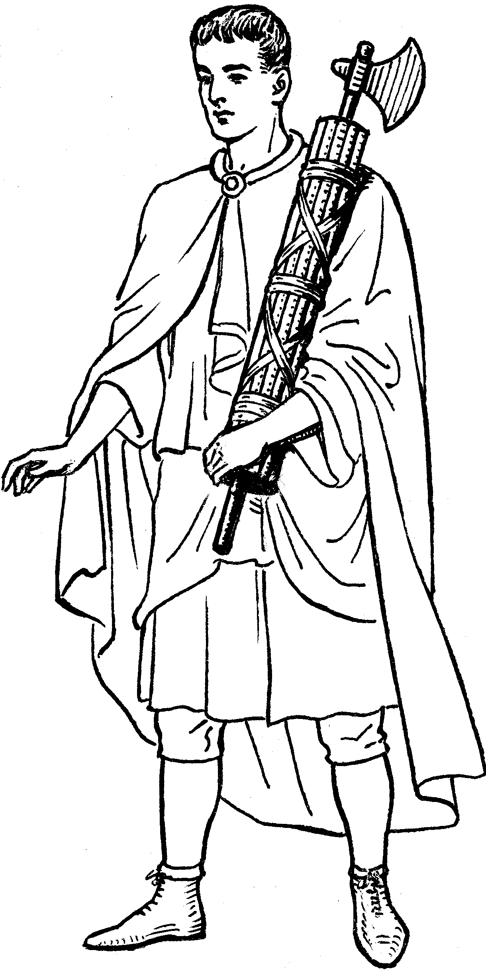
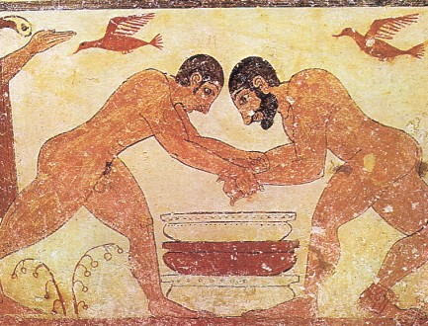
ETRUSKÉ PAMÁTKY
Sarkofágy, nástěnné malby, symboly, nádoby, terakotové sochy, kanalizace, náboženství
diadulos fasces

Slide 6
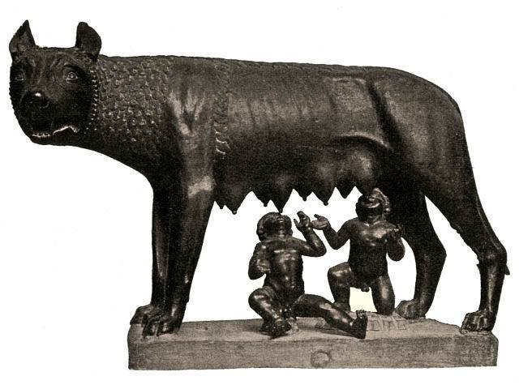
STAROVĚKÝ ŘÍM - ANTIKA
1000 p.n.l. osada, 753 p.n.l. Romulus a Remus
království – republika – císařství – zánik 476 n.l.
války – kořisti, bohatství, vliv jiných kultur, cizí umělci

Slide 7
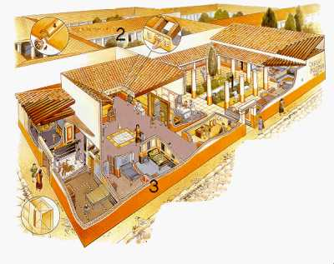
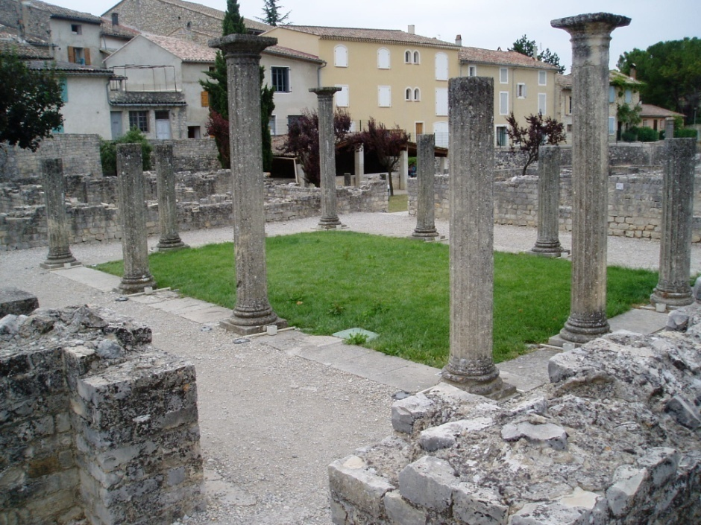
STAVITELSTVÍ
1 atrium, 2 zahrada, 3 ložnice
římský dům ve Francii

Slide 8
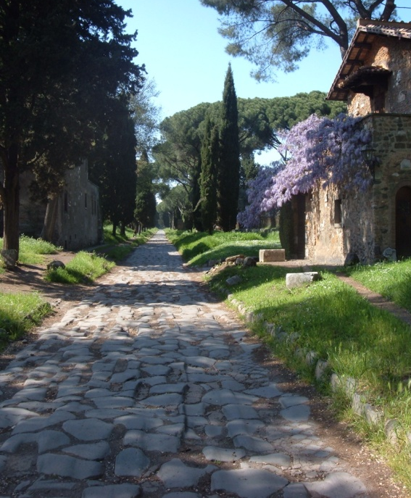
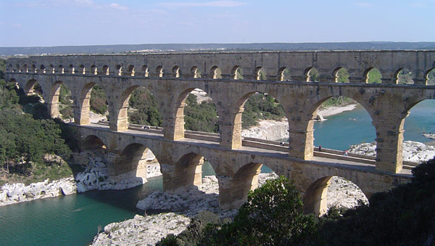
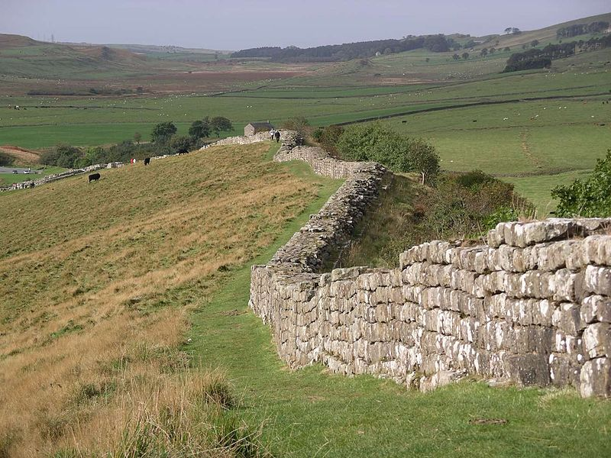
TECHNICKÉ STAVBY
kanalizace, vodovod, lázně, hradby, silnice, mosty
„pontifex maximus“ = „hlavní mostař“, titul římských papežů
Akvadukt Garský most
Via Appia
Hadriánův val vAnglii

Slide 9
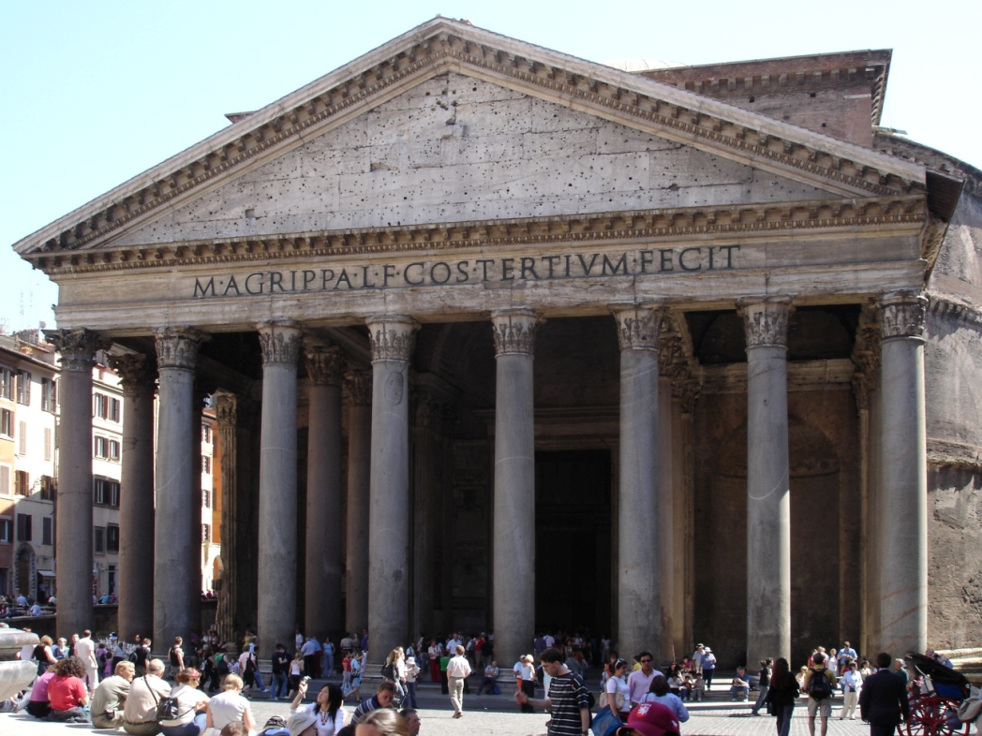
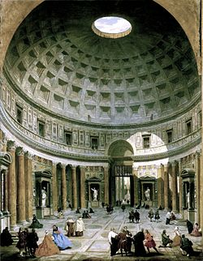
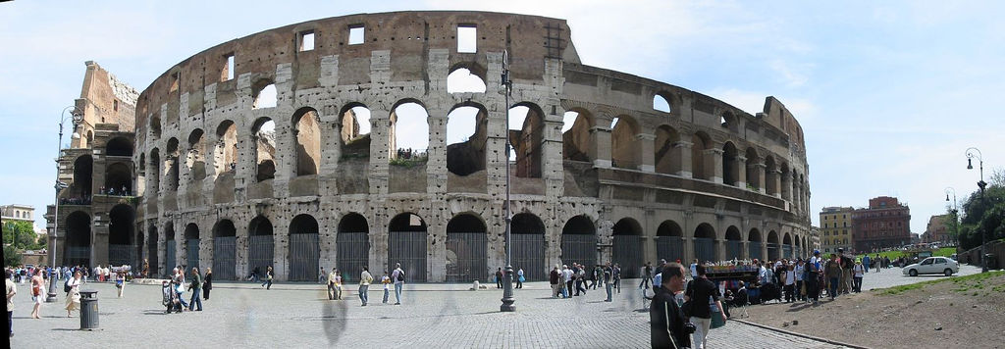
NEJVÝZNAMNĚJŠÍ STAVBY
Pantheon
chrám všech bohů
Koloseum

Slide 10
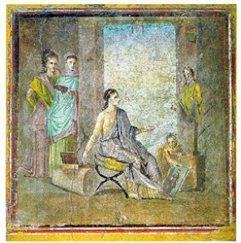
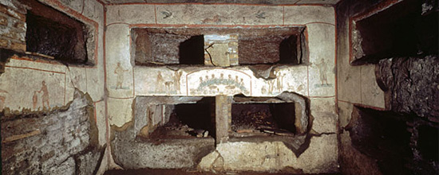
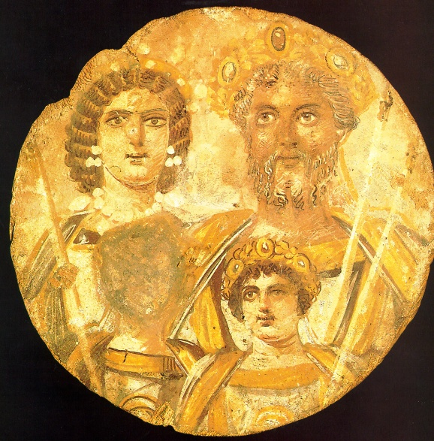
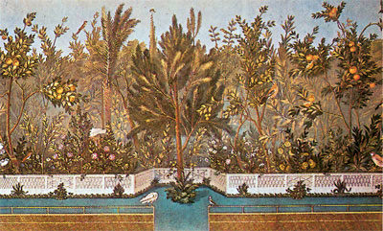
MALÍŘSTVÍ
portrét, reliéf, perspektiva
panelové malířství, fresky, nádoby, mozaika
tondo

Slide 11
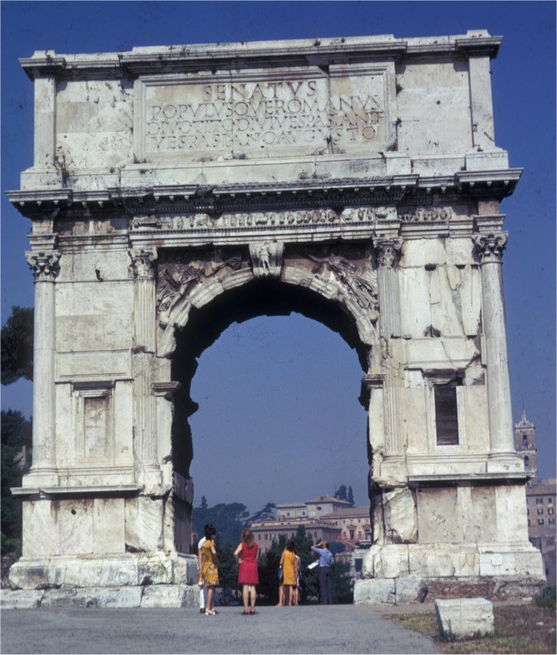
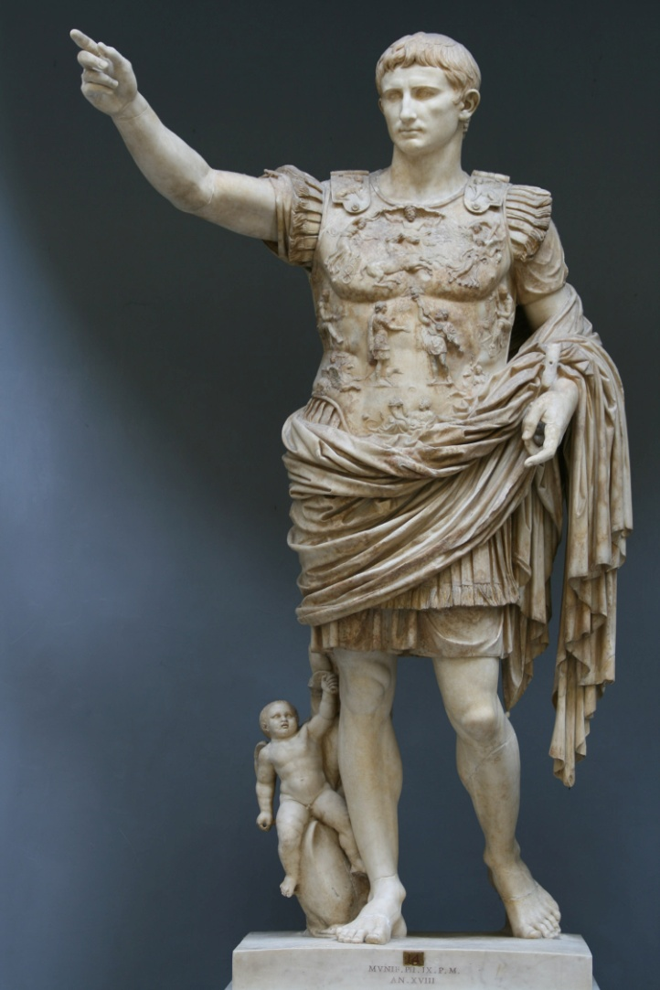
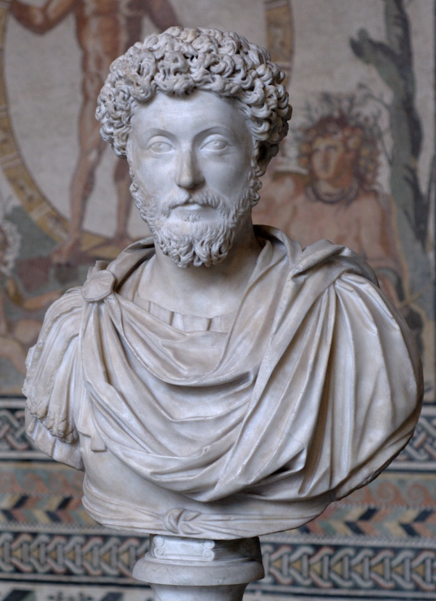
SOCHAŘSTVÍ
Titanův vítězný oblouk
Augustus -
Prima Porta
Marcus Aurelius

Slide 12
POUŽITÉ ODKAZY
AUTOR NEUVEDEN. historika.fabulator.cz [online]. [cit. 19.3.2013]. Dostupný na WWW: http://historika.fabulator.cz/ilustrace/mapa_rima.jpg rozsah ř.říše
http://cs.wikipedia.org/wiki/Soubor:Roman_Republic_Empire_map.gif rostoucí mapa
AUTOR NEUVEDEN. stiefel-eurocart.cz [online]. [cit. 19.3.2013]. Dostupný na WWW: http://www.stiefel-eurocart.cz/2417-thickbox/staty-stredozemniho-more-obecne-geograficka-160x120-cm.jpg mapa celá
AUTOR NEUVEDEN. cs.wikipedia.org [online]. [cit. 19.3.2013]. Dostupný na WWW: http://cs.wikipedia.org/wiki/Soubor:Etruscan_cippus_warrior_head.jpg etruská hlava
GERARDM. cs.wikipedia.org [online]. [cit. 19.3.2013]. Dostupný na WWW: http://cs.wikipedia.org/wiki/Soubor:Banditaccia_Sarcofago_Degli_Sposi.jpg etrus. Sarkofág
AUTOR NEUVEDEN. nd01.jxs.cz [online]. [cit. 19.3.2013]. Dostupný na WWW: http://nd01.jxs.cz/002/806/0fa9461bdf_28426217_o2.jpg etrus. hrobky
AUTOR NEUVEDEN. simonak.eu [online]. [cit. 19.3.2013]. Dostupný na WWW: http://simonak.eu/images/obrazky_ostatni_strany/g_u/4_22.jpg etrus. Malba
AUTOR NEUVEDEN. historika.fabulator.cz [online]. [cit. 19.3.2013]. Dostupný na WWW: http://historika.fabulator.cz/ilustrace/romulus_a_remus.jpg vlčice
AUTOR NEUVEDEN. nd01.jxs.cz [online]. [cit. 19.3.2013]. Dostupný na WWW: http://nd01.jxs.cz/322/419/1a574becd4_28426348_o2.jpg etr. hrobka
AUTOR NEUVEDEN. marysrosaries.com [online]. [cit. 19.3.2013]. Dostupný na WWW: http://www.marysrosaries.com/collaboration/images/f/fa/Fasces_(PSF).png kresba fasces
AUTOR NEUVEDEN. eccos.com [online]. [cit. 19.3.2013]. Dostupný na WWW: http://leccos.com/pics/pic/etruske_vytvarne_umeni-_ukazka.jpg malba muži
KOKKO, Ohto. wikimedia.org [online]. [cit. 19.3.2013]. Dostupný na WWW: http://upload.wikimedia.org/wikipedia/commons/b/b9/Vaison-la-Romaine_-_Atrium.JPG atrium
AUTOR NEUVEDEN. penize.cz [online]. [cit. 19.3.2013]. Dostupný na WWW: http://www.penize.cz/img/zpravy/5014.jpg dům
CHRISO. cs.wikipedia.org [online]. [cit. 19.3.2013]. Dostupný na WWW: http://cs.wikipedia.org/wiki/Soubor:Pont_du_gard.jpg akvadukt
BEER, Scuba. cs.wikipedia.org [online]. [cit. 19.3.2013]. Dostupný na WWW: http://upload.wikimedia.org/wikipedia/commons/8/8e/Colosseo_-_panoramica_-_Scuba_Beer.jpg koloseum

Slide 13
POUŽITÉ ODKAZY
BEER, Scuba. cs.wikipedia.org [online]. [cit. 19.3.2013]. Dostupný na WWW: http://upload.wikimedia.org/wikipedia/commons/8/8e/Colosseo_-_panoramica_-_Scuba_Beer.jpg koloseum
AUTOR NEUVEDEN. wikimedia.org [online]. [cit. 19.3.2013]. Dostupný na WWW: https://upload.wikimedia.org/wikipedia/commons/9/90/Pantheon_rome_2005may.jpg
AUTOR NEUVEDEN. wikimedia.org [online]. [cit. 19.3.2013]. Dostupný na WWW: http://upload.wikimedia.org/wikipedia/commons/thumb/6/69/Pantheon-panini.jpg/250px-Pantheon-panini.jpg pantheon interiér
AUTOR NEUVEDEN. cs.wikipedia.org [online]. [cit. 19.3.2013]. Dostupný na WWW: http://cs.wikipedia.org/wiki/Soubor:Hadrian%27s_wall_at_Greenhead_Lough.jpg Hadriánův val
KLEUSKE. wikimedia.org [online]. [cit. 19.3.2013]. Dostupný na WWW: http://upload.wikimedia.org/wikipedia/commons/d/d9/Via_appia.jpg Via Appia
AUTOR NEUVEDEN. wikimedia.org [online]. [cit. 19.3.2013]. Dostupný na WWW: http://upload.wikimedia.org/wikipedia/commons/1/1a/Severan_dynasty_-_tondo.jpg tondo
AUTOR NEUVEDEN. wikimedia.org [online]. [cit. 19.3.2013]. Dostupný na WWW: http://upload.wikimedia.org/wikipedia/commons/8/85/Meister_des_Portr%C3%A4ts_des_Paquius_Proculus_001.jpg portrét pekaře
AUTOR NEUVEDEN. revue.theofil.cz [online]. [cit. 19.3.2013]. Dostupný na WWW: http://revue.theofil.cz/user-files/images/rimske-katakomby-men.jpg katakomby
AUTOR NEUVEDEN. estyrka.estranky.cz [online]. [cit. 19.3.2013]. Dostupný na WWW: http://www.estyrka.estranky.cz/img/picture/3/290px-pompeii_painter.jpg freska
AUTOR NEUVEDEN. encyklopedie.vseved.cz [online]. [cit. 19.3.2013]. Dostupný na WWW: http://encyklopedie.vseved.cz/obrazky/liviadru.jpg Liviin dům
AUTOR NEUVEDEN. wikimedia.org [online]. [cit. 19.3.2013]. Dostupný na WWW: http://upload.wikimedia.org/wikipedia/commons/e/eb/Statue-Augustus.jpg Augustus
SAINT -POL, Bibi. wikimedia.org [online]. [cit. 19.3.2013]. Dostupný na WWW: http://upload.wikimedia.org/wikipedia/commons/3/3f/Marcus_Aurelius_Glyptothek_Munich.jpg

